Slide 1
Análise e Projeto de Sistemas
AULA 03
INTRODUÇÃO A ENGENHARIA DE REQUISITOS
Profa. Dra. Maria isabel giusti Moreira
mariamoreira@ifsul.edu.br

Slide 2

EXEMPLO

Slide 3

Descrição geral do sistema:
O sistema 100milhas tem por objetivo um sistema on-line para intermediar a relação entre o cliente (turista) com os melhores preços oferecidos por diferentes prestadores de serviços da viagem (passagens, hotéis, pacotes).
Através desse sistema o cliente poderá organizar e pagar por sua viagem sem precisar sair de casa através do seu computador ou dispositivo móvel.

Slide 4
Escopo sistema
Cadastro de Cliente (Turista)
Acesso ao sistema através de login e senha
Cadastro de Companhia área que tenham convênio com o sistema
Cadastro dos voos de cada companhia área (determinando rota, horários, escalas).
Cadastro de Hotéis que tenham convênio com o sistema
Cadastro de quartos de cada hotel
Cadastro de Pacotes
Consulta a Voos
Consulta a Pacotes
Consulta a Hotéis
Agendamento e Pagamento de Pacotes
Agendamento e Pagamento de Voos
Agendamento e Pagamento de Hotéis
Lembretes das Datas
Trocar Voos/Pacotes/Hotéis
Cancelar Voos/Pacotes/Hotéis

Slide 5
Limites
O sistema não terá:
Aluguel de Carros
Venda de passagens de ônibus
Indicação/reservas de alimentação
Indicação/reservas de passeios
Reserva sem pagamento

Slide 6

Métodos de Conversação

Slide 7
Método de Conversação
Workshops
Brainstorming
Questionários
Entrevistas
Grupo Focal (Focus Group)

Slide 8
ENTREVISTA

Slide 9
Entrevistas
Uma das técnicas tradicionais mais simples de utilizar e que produz bons resultados.
São conversas ou reuniões com os clientes, formais ou informais.
A Entrevista está presente na maioria dos processos de elaboração de requisitos.
Existem basicamente dois tipos de Entrevistas:
Fechadas
Abertas

Slide 10
Entrevistas
Entrevistador é responsável
Examinar
Ouvir
Coordenar
Preparação da entrevista
Fixar os objetivos
Procurar conhecer o entrevistado
Determinar perguntas objetivas
Estudar o assunto
Definir a forma de abordagem
Como aplicar
Identificar o cliente.
Se preparar para a entrevista.
Agendar a entrevista.
Chegar antes da hora
Abrir a entrevista.
Conduzir a entrevista.
Finalizar a entrevista.
Fazer o acompanhamento e manter contato.

Slide 11
Entrevistas
Principais Vantagens | Principais Desvantagens
O Profissional da TI terá facilidade em descobrir que informação o usuário está mais interessado e usar um estilo adequado ao entrevistar; | Podem ocorrer desvios de curso, no decorrer da entrevista;
Poder alterar o curso da entrevista de forma a obter informações sobre aspectos importantes que não tinham sido previstos no planejamento da entrevista; | Consumir mais tempo e recursos com sua realização;
Poder alterar a ordem sequencial das perguntas; | Tratamento diferenciado para os entrevistados;
Poder eliminar perguntas anteriormente planejadas; | É necessário ter um plano de entrevista para que não haja dispersão do assunto principal e a entrevista fique longa, deixando o entrevistado cansado e não produzindo bons resultados;
Poder incluir perguntas que não estavam na programação da entrevista; | O usuário tem dificuldade de concentração em reuniões muito longas;
Poder motivar o entrevistado no decorrer do processo; | O entrevistado pode não saber expressar corretamente suas necessidades ao analista.

Slide 12
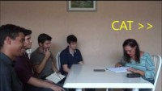
Entrevistas - Exemplos

Slide 13
WorkShop

Slide 14
Workshops
É uma reunião estruturada
Fomentando momentos de descontração como forma de dinamizar o trabalho em equipe
Facilitador neutro cujo papel é conduzir a workshop e promover a discussão entre os vários intervenientes

Slide 15
Workshops
Trata-se de uma técnica de levantamento em grupo que se baseia em uma espécie de seminário, grupo de discussão.
Têm entre 7 e 12 participantes.
Ele enfatiza a troca de ideias e a demonstração de técnicas e habilidades.
Devem fazer parte do grupo uma equipe de T.I. e uma seleção dos clientes.

Slide 16
Workshops
Como aplicar
Qual é o tema principal?
Quais assuntos devem ser abordados?
Quem irá participar?
Quais atividades devem ser desenvolvidas pelos ?
Quais materiais e recursos serão necessários?
Os participantes precisam levar algum material?
Que aspectos irão demonstrar que os participantes atingiram os objetivos?

Slide 17
Workshops
Principais Vantagensx | Principais Desvantagens
Obtêm um conjunto de requisitos bem definido; | Por ser realizado por convocação por dia e horário, pode ocasionar problemas no presenciais dos stakeholders;
Trabalho em equipe tornando o levantamento de requisitos mais eficaz; | Não abre caminho para ideias externas além da equipe de analistas;
Baixo custo e resposta relativamente rápida; | Dados excessivamente agregados.
Tempo de obtenção de informações é reduzido.

Slide 18
Brainstorming

Slide 19
Brainstorming
É uma discussão informal onde cada participante pode expressar suas ideias.
Os participantes devem ser de diferentes áreas e cada um possui um tempo para compartilhar suas ideias.
Esta técnica tem foco na resolução de um problema particular, onde:
É feita uma apresentação do problema/necessidade, requerendo assim soluções.

Slide 20
Brainstorming - Exemplo
Situação
O número de clientes que frequentam uma dada loja reduziu drasticamente nos meses recentes;
o seu dono procura novas formas de atrair novos clientes e de aumentar a frequência de ida à loja dos clientes atuais
Problema
Como atrair mais clientes?

Slide 21
Brainstorming - As regras:
É permitido ter ideias
Não é permitido julgar ou criticar ideias
Ambiente é não avaliativo

Slide 22
Brainstorming
Dividida em duas fases
Fase de geração
Fase de evoluçã
Como aplicar
Defina o espaço e o horário.
Os usuários do sistema devem ser convidados a participar.
A sessão deverá ser num ambiente relaxado.
O moderador deverá ser um bom comunicador.
O moderador pede que sejam avançadas ideias.
As ideias são produzidas em um mapa mental.
Cada ideia é pontuada e avaliada pelos integrantes da sessão.
CRITICAR É PROIBIDO!

Slide 23
Brainstorming
Principais Vantagens | Principais Desvantagens
Várias pessoas pensam melhor do que uma (grupo pensante); | Disponibilidade de todos pode inviabilizar o levantamento de dados.
 | Se não for devidamente organizada pode consumir muito tempo.
Rompe a inibição de ideias;
Generaliza a participação dos membros do grupo.
 | A quantidade de ideias não é proporcional a sua qualidade

Slide 24

Brainstorming - EXEMPLO

Slide 25
Questionário

Slide 26
Questionários
É uma ferramenta simples.
Contém perguntas abertas e/ou fechadas.
São autoaplicáveis pois o próprio informante responde.
A utilização de um questionário se aplica quando: A distância é considerável;

Slide 27
Questionários
Principais Vantagens | Principais Desvantagens
Atinge um grande número de pessoas; | Não há garantia de que a maioria dos participantes respondam o questionário;
Permite que os participantes respondam no momento em que acharem conveniente;
Menores custos; | Os resultados são bastante críticos em relação ao objetivo, pois as perguntas podem ter significados diferentes a cada participante questionado.
Questões padronizadas garantem uniformidade.
Economia de tempo;

Slide 28
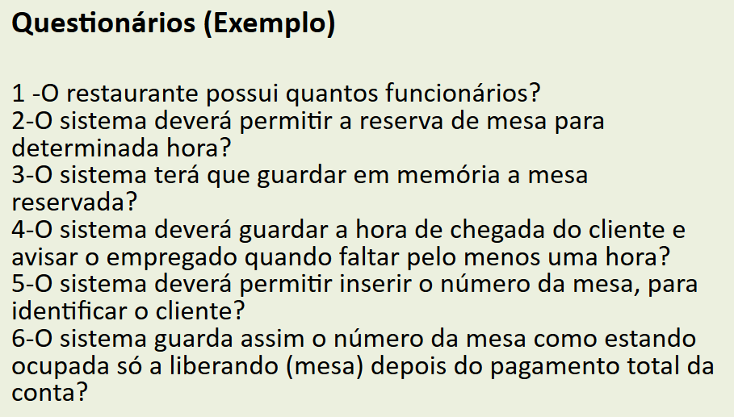
Questionários - Exemplo

Slide 29
Grupo Focal (Focus Group)

Slide 30
Grupo Focal (Focus Group)
É um grupo de discussão informal
De tamanho reduzido (até 12 pessoas)
As pessoas são convidadas para participar da discussão sobre determinado assunto.

Slide 31
Grupo Focal (Focus Group)
Principais Vantagens | Principais Desvantagens
Baixo custo, resposta rápida e Flexibilidade; | Exige facilitador/moderador com experiência para conduzir o grupo;
Obtêm informações qualitativas a curto prazo; | Depende da seleção criteriosa dos participantes;
Eficiente para esclarecer questões complexas no desenvolvimento de projetos; | Informações obtidas não podem ser generalizadas.
 | Não garante total anonimato;

Slide 32

Grupo Focal - Exemplo

Slide 33
EXERCÍCIO - ENTREVISTA 100 milhas
Imagine que você e sua dupla sejam os gerentes de projetos que vão cuidar do processo de análise e projeto do sistema 100milhas.
Vocês devem desenvolver um roteiro para entrevistar seu o dono do 100milhas, com 10 perguntas norteadoras sobre o sistema 100milhas, que você faria para o seu cliente.
Escreva essas perguntas em folha de caderno ou em um arquivo digital.

Slide 34
EXERCÍCIO - ENTREVISTA 100 milhas
Agora escolha outra dupla e aplique essas perguntas gravando (por som ou vídeo), as resposta do cliente.
Poste no AVA o arquivo com as suas perguntas e o vídeo com as respostas dos colegas

Slide 35

EXERCÍCIO - Brainstorming 100 milhas

